Slide 2
林前 11:23 我當日傳給你們的，原是從主領受的，就是主耶穌被賣的那一夜，拿起餅來，11:24 祝謝了，就擘開，說：這是我的身體，為你們捨（有古卷：擘開）的，你們應當如此行，為的是紀念我。

Slide 3
林前 11:25 飯後，也照樣拿起杯來，說：這杯是用我的血所立的新約，你們每逢喝的時候，要如此行，為的是紀念我。11:26 你們每逢吃這餅，喝這杯，是表明主的死，直等到他來。

Slide 4
罗马书
罗 1:16-17 我不以福音为耻；这福音本是神的大能，要救一切相信的，先是犹太人，后是希腊人。 因为神的义正在这福音上显明出来；这义是本于信，以致于信 。如经上所记：义人必因信得生 。

Slide 5
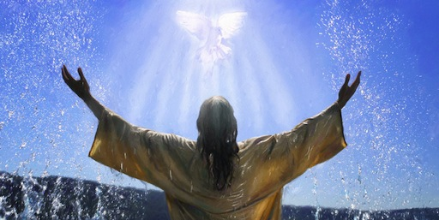
神的大能 (四)

Slide 6
福音：全新的思想、运作体系
罗 1:16-17 我不以福音为耻；这福音本是神的大能，要救一切相信的，先是犹太人，后是希腊人。 因为神的义正在这福音上显明出来；这义是本于信，以致于信 (from faith to faith)。如经上所记：义人必因信得生 (live by faith)。

Slide 7
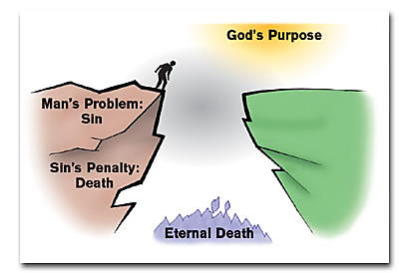
人的光景

Slide 8
罗马书
3:23 因为世人都犯了罪，亏缺了神的荣耀；
3:10-12 就如经上所记：没有义人，连一个也没有。 没有明白的；没有寻求神的； 都是偏离正路，一同变为无用。没有行善的，连一个也没有。
6:23 因为罪的工价乃是死。

Slide 9
以弗所书
2:1-3 你们死在过犯罪恶之中，他叫你们活过来。 那时，你们在其中行事为人，随从今世的风俗，顺服空中掌权者的首领，就是现今在悖逆之子心中运行的邪灵。 我们从前也都在他们中间，放纵肉体的私慾，随着肉体和心中所喜好的去行 (we all had our conversation in times past in the lusts of our flesh, fulfilling the desires of the flesh and of the mind)，本为可怒之子，和别人一样。

Slide 10
以弗所书
2:1-3 你们死在过犯罪恶之中，他叫你们活过来。 那时，你们在其中行事为人，随从今世的风俗，顺服空中掌权者的首领，就是现今在悖逆之子心中运行的邪灵。 我们从前也都在他们中间，放纵肉体的私慾，随着肉体和心中所喜好的去行 (we all had our conversation in times past in the lusts of our flesh, fulfilling the desires of the flesh and of the mind)，本为可怒之子，和别人一样。

Slide 11
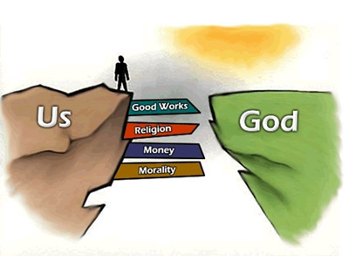
人的方法

Slide 12
神的救法

Slide 13
☺

Slide 14
☹

Slide 15
罗马书
5:12-14 这就如罪是从一人入了世界，死又是从罪来的；于是死就临到众人，因为众人都犯了罪。 没有律法之先，罪已经在世上；但没有律法，罪也不算罪。 然而从亚当到摩西，死就作了王，连那些不与亚当犯一样罪过的，也在他的权下。亚当乃是那以后要来之人的豫象。

Slide 16
罗马书
5:12-14 这就如罪是从一人入了世界，死又是从罪来的；于是死就临到众人，因为众人都犯了罪。 没有律法之先，罪已经在世上；但没有律法，罪也不算罪。 然而从亚当到摩西，死就作了王，连那些不与亚当犯一样罪过的，也在他的权下。亚当乃是那以后要来之人的豫象。

Slide 17
罗马书
5:12-14 这就如罪是从一人入了世界，死又是从罪来的；于是死就临到众人，因为众人都犯了罪。 没有律法之先，罪已经在世上；但没有律法，罪也不算罪。 然而从亚当到摩西，死就作了王，连那些不与亚当犯一样罪过的，也在他的权下。亚当乃是那以后要来之人的豫象。

Slide 18
罗马书
5:12-14 这就如罪是从一人入了世界，死又是从罪来的；于是死就临到众人，因为众人都犯了罪。 没有律法之先，罪已经在世上；但没有律法，罪也不算罪。 然而从亚当到摩西，死就作了王，连那些不与亚当犯一样罪过的，也在他的权下。亚当乃是那以后要来之人的豫象。

Slide 19
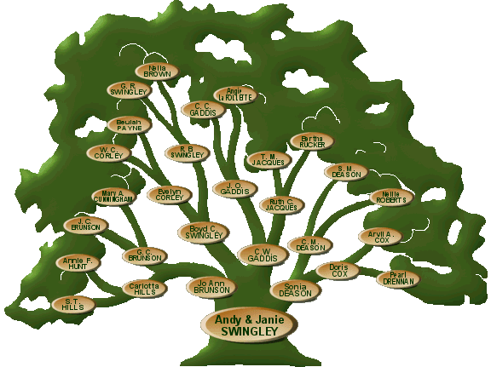

Slide 20
重生=彻底的改变
林后 5:16-17 所以，我们从今以后，不凭着外貌（原文是肉体；本节同）认人了。虽然凭着外貌认过基督，如今却不再这样认他了。 若有人在基督里，他就是新造的人，旧事已过，都变成新的了。

Slide 21
罗马书
罗 5:18-19 如此说来，因一次的过犯，众人都被定罪；照样，因一次的义行，众人也就被称义得生命了。 因一人的悖逆，众人成为罪人；照样，因一人的顺从，众人也成为义了。

Slide 22
義
=羊+我

Slide 23
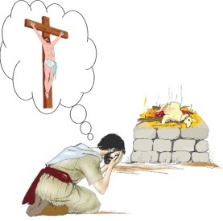
義

Slide 24
来 10:12-14 但基督献了一次永远的赎罪祭，就在神的右边坐下了。 从此，等候他仇敌成了他的脚凳。 因为他一次献祭，便叫那得以成圣的人永远完全。

Slide 25
意义何在？
加 3:21-22 这样，律法是与神的应许反对么？断乎不是！若曾传一个能叫人得生的律法，义就诚然本乎律法了。 但圣经把众人都圈在罪里，使所应许的福因信耶稣基督，归给那信的人。

Slide 26
如何活出来？

Slide 27
基于我们与神的关系
来 4:15-16因我们的大祭司并非不能体恤我们的软弱。他也曾凡事受过试探，与我们一样，只是他没有犯罪。 所以，我们只管坦然无惧的来到施恩的宝座前，为要得怜恤，蒙恩惠，作随时的帮助。

Slide 28
基于我们与神的关系
约 15:3-5 现在你们因我讲给你们的道，已经乾净了。 你们要常在我里面，我也常在你们里面。枝子若不常在葡萄树上，自己就不能结果子；你们若不常在我里面，也是这样。 我是葡萄树，你们是枝子。常在我里面的，我也常在他里面，这人就多结果子；因为离了我，你们就不能做甚么。

Slide 29
从里到外的更新
事实
经历

Slide 30
本于信，以致于信From faith to faith
Christ-based

Slide 31
另一条道路
箴 14:12 有一条路，人以为正，至终成为死亡之路。

Slide 32
从外到里的努力
事实
目标

Slide 33
从罪人到义人的努力
From feeling to feeling
works-based
legalism

